Slide 1
PERAN BAKTERI DALAM PENGOLAHAN PANGAN
Oleh
Kelompok 9
M. NUR FAZA TAQIYYUDDIN 1814051070
URIAH PAMERDI 1654051004

Slide 2

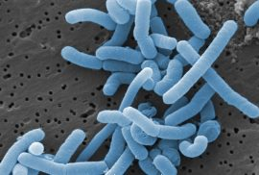
1. Bakteri asam laktat (bal)
Bakteri Asam Laktat (BAL) : Bakteri gram postif berbentuk basil (batang), tidak membentuk spora, tidak membentuk pigmen, tidak motil dan memiliki tipe fermentasi heterofermentatif dan homofermentatif (Surbakti dan Hasanah, 2019).
Bakteri asam laktat tumbuh pada pH 3,5-10 dan suhu 5°C-45°C, toleran terhadap kondisi asam,menghasilkan asam laktat, antimikroba, dan hidrogen peroksida yang berpengaruh positif bagi tubuh.
Bakteri Asam Laktat (BAL) digunakan sebagai statrer fermentasi minuman, daging dan sayuran
Contohnya : Lactobacillus, Streptococcus.
Sumber :
Surbakti, F.H., dan Hasanah, U. 2019. Identifikasi dan Karakteristik Bakteri Asam Laktat pada Acar Ketimun (Cucumis sativus L.) Sebagai Agensi Prebiotik. Jurnal Teknologi Pangan. Vol 1(1): 31-37
Lactobacilus sp
Notes:
Untuk mengganti gambar latar, klik shape yg ada di depan kemudian klik tab Format >> klik send to back
Gambar latar sekarang berada di depan. Klik gambar >> klik kanan >> change picture
Pilih gambar yang akan Anda gunakan.
Setelah itu kirim kembali gambar ke belakang shape. Caranya klik gambar >> klik tab format >> send to back

Slide 3
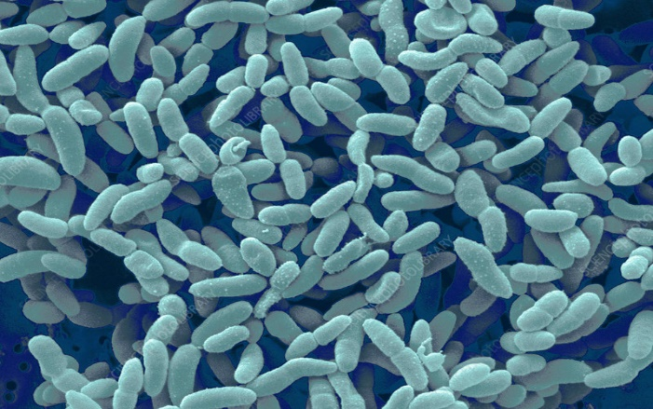
2. Bakteri asam ASETAT (baA)
Bakteri Asam Asetat (BAA) : bakteri gram negative dengan bentuk basil, motil (bergerak), tumbuh pada pH dibawah 5,0, asam toleran, dinding berlendir.
Berperan mengubah etanol menjadi asam asetat dengan bantuan udara.
Digunakan untuk fermentasi dalam industri nata, cuka.
Hidup pada suhu 28-31 °C
Contoh Bakteri Asam Asetat : Acetobacter sp
Sumber :
Abubakar, Y., Widayat, H.P., Muzaifa, M., dan Mega, F.A. 2020. Isolasi dan Identifikasi Bakteri Asam Asetat dari Fermentasi Kakao Aceh. Jurnal Teknologi Perrtanian Andalas. Vol 24 (1): 23-28
Acetobacter sp
Notes:
Untuk mengganti gambar latar, klik shape yg ada di depan kemudian klik tab Format >> klik send to back
Gambar latar sekarang berada di depan. Klik gambar >> klik kanan >> change picture
Pilih gambar yang akan Anda gunakan.
Setelah itu kirim kembali gambar ke belakang shape. Caranya klik gambar >> klik tab format >> send to back

Slide 4
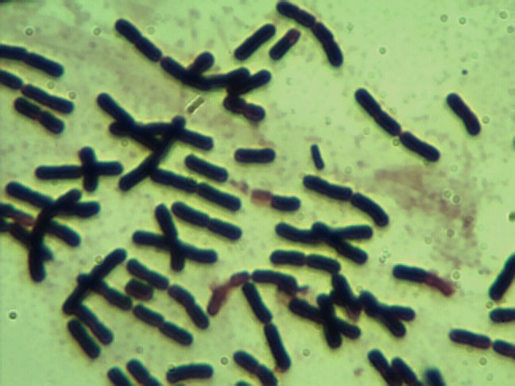
3. Bakteri Asam Butirat (BAB)
Mikroorganisme yang mampu menghasilkan gas hidrogen yaitu dari genus Clostridium seperti Clostridium butyricum, C. acetobutylicum,
Clostridium butyricum memiliki karakteristik berupa gram positif pembentuk spora, bersifat anaerob obligat dan hidup di usus besar manusia dan hewan, serta tanah.
Clostridium butyricum
Spesies Clostridium adalah organisme anaerobik yang mampu mengkonversi heksosa menjadi hidrogen dengan hasil 2 mol hidrogen /mol heksosa.
Clostridium butyricum berperan menghasilkan asam lemak rantai pendek (SCFA), terutama asam butirat, asetat danpropionat
Sumber :
syauqi A, Kusumawardhany I. R., Widodo, L. U. 2018. RODUKSI GAS HIDROGEN DARI BIOMASSADENGAN PROSES ANAEROB. Jurnal Teknik Kimia. Vol 13(1):17-21
Notes:
Untuk mengganti gambar latar, klik shape yg ada di depan kemudian klik tab Format >> klik send to back
Gambar latar sekarang berada di depan. Klik gambar >> klik kanan >> change picture
Pilih gambar yang akan Anda gunakan.
Setelah itu kirim kembali gambar ke belakang shape. Caranya klik gambar >> klik tab format >> send to back

Slide 5
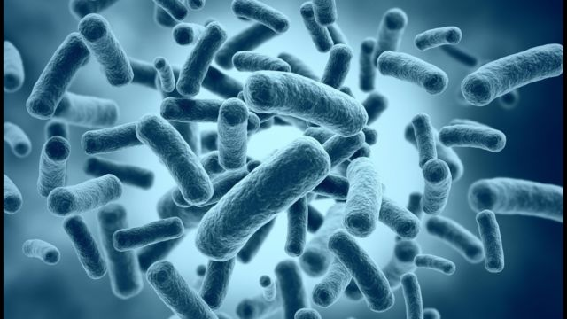
4. Bakteri asam propionat (bap)
Propionibacterium adalah genus berbentuk batang bakteri, Gram-positif, hidup pada suhu 30-37°C, tidak membentuk spora, aerob, mampu mensintesis asam propionat dengan menggunakan enzim transcarboxylase.
Propionibacteria biasanyaditemukan dalam susu dan produk susu
Genus Propionibacterium sp. memfermentasi karbohidrat, pepton, piruvat atau laktat dengan produk utamanya asam propionat dan asam asetat.
Propionibacterium dapat ditemukan pada kulit manusia, serta di rongga mulut, usus besar, konjungtiva dan saluran telinga luar
Sumber :
Nara, S., Ijong, F.G., Suwetja, I.K., and Onibala, H. 2013. Ina sua, a fermented salted fish product from central Moluccas. Aquatic Science & Management, Vol. 1(2): 160-164
Propionibacterium
Notes:
Untuk mengganti gambar latar, klik shape yg ada di depan kemudian klik tab Format >> klik send to back
Gambar latar sekarang berada di depan. Klik gambar >> klik kanan >> change picture
Pilih gambar yang akan Anda gunakan.
Setelah itu kirim kembali gambar ke belakang shape. Caranya klik gambar >> klik tab format >> send to back

Slide 6
BAKTERI PENGHASIL ENZIM
Notes:
Untuk mengganti gambar latar, klik shape yg ada di depan kemudian klik tab Format >> klik send to back
Gambar latar sekarang berada di depan. Klik gambar >> klik kanan >> change picture
Pilih gambar yang akan Anda gunakan.
Setelah itu kirim kembali gambar ke belakang shape. Caranya klik gambar >> klik tab format >> send to back

Slide 7
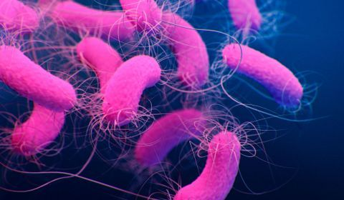
5. Proteolitik
Bakteri proteolitik merupakan bakteri yang memproduksi enzim protease ekstraseluler
Enzim protease ekstraseluler yaitu enzim yang memecah protein yang diproduksi sel kemudian dilepaskan keluar dari sel
Berbentuk basil, gram negatif, aerob obligat, motil, tumbuh pada suhu 25-30°C
Contohnya : Pseudomonas sp., Aeromonas sp., Thermus termophilus, Bacillus sp., Micrococcus sp., Caloramator proteoclasticus, Thermobacterioides sp.
Digunakan dalam produksi kolagen
Sumber :
Pingkan, F.P. 2012. Kelimpahann Bakteri Indigenous Dekomposer Senyawa Organik Pada Reaktor Pengolahan Limbah Cair. [Skripsi]. Universitas Airlangga. Surabaya
Pseudomonas sp
Notes:
Untuk mengganti gambar latar, klik shape yg ada di depan kemudian klik tab Format >> klik send to back
Gambar latar sekarang berada di depan. Klik gambar >> klik kanan >> change picture
Pilih gambar yang akan Anda gunakan.
Setelah itu kirim kembali gambar ke belakang shape. Caranya klik gambar >> klik tab format >> send to back

Slide 8
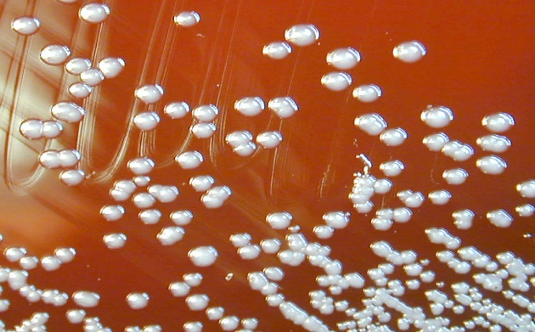
6. lipolitik
Bakteri lipolitik : Bakteri yang memecah lipid/lemak
Bakteri lipolitik menghasilkan enzim lipase
Bersifat aerob, tidak bergerak, sel tunggal
Berperan dalam pembuatan Yougurt, keju, deterjen, biokatalis
Contoh bakteri:spesies bakteri lipolitik adalah Bukholderia, Chromobacterium viscosum, Pseudomonas cepacia, Pseudomonas aeruginosa, Pseudomonas fluorescens, Moraxella catarrhalis, Methanospirillum hungatei, Themosyntropha lipolytica.
Sumber :
Pingkan, F.P. 2012. Kelimpahann Bakteri Indigenous Dekomposer Senyawa Organik Pada Reaktor Pengolahan Limbah Cair. [Skripsi]. Universitas Airlangga. Surabaya
Bukholderia sp
Notes:
Untuk mengganti gambar latar, klik shape yg ada di depan kemudian klik tab Format >> klik send to back
Gambar latar sekarang berada di depan. Klik gambar >> klik kanan >> change picture
Pilih gambar yang akan Anda gunakan.
Setelah itu kirim kembali gambar ke belakang shape. Caranya klik gambar >> klik tab format >> send to back

Slide 9
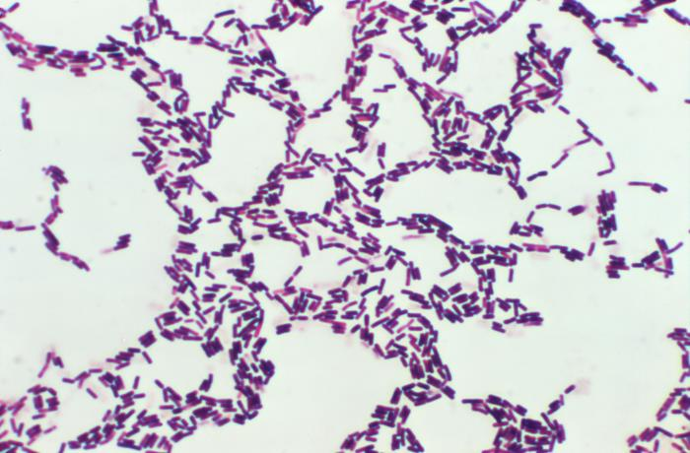
7. AMILOLITIK
Bakteri amilolitik : bakteri yang menghasilkan enzim amilase yang memecah amilum menjadi glukosa, merupakan bakteri termofilik, didominasi bakteri gram positif, bentuk bulat, aerob
Digunakan dalam industri makanan dan minuman, pembuatan sirup, susu fermentasi, etanol, food and pit (makanan ternak), suplemen, alkohol, kertas, dan deterjen
Contohnya : Bacillus coagulans, Bacillus licheniformis, Arthrobacter sp., Lactobacillus sporogenes, dan Pichia anomala
Sumber :
Pingkan, F.P. 2012. Kelimpahann Bakteri Indigenous Dekomposer Senyawa Organik Pada Reaktor Pengolahan Limbah Cair. [Skripsi]. Universitas Airlangga. Surabaya
Bacillus coagulans
Notes:
Untuk mengganti gambar latar, klik shape yg ada di depan kemudian klik tab Format >> klik send to back
Gambar latar sekarang berada di depan. Klik gambar >> klik kanan >> change picture
Pilih gambar yang akan Anda gunakan.
Setelah itu kirim kembali gambar ke belakang shape. Caranya klik gambar >> klik tab format >> send to back

Slide 10
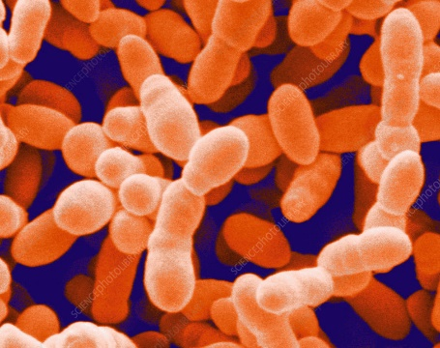
8. Pektinolitik
Bakteri yg memecah pektin dan menyebabkan busuk air atau busuk lunak (soft rot) pada buah dan sayur serta menyebabkan hilangnya kemampuan membentuk gel pada sari buah
Hidup pada suhu 37-50°C, dengan pH 3,0-5,0, berbentuk batang, gram positif
Banyak digunakan sebagai biokatalis pada proses penghancuran buah dan penjernihan sari buah
Contohnya : Erwinia, Bacilus, Clostridium
Sumber :
Widowati, E., Utami, R., Nurhartadi, E., Andriani, M.A.A., dan Hanifah, R. 2014. Produksi dan Karakterisasi Enzim Pektinase Bakteria Pektinolitik dari Limbah Kulit Jeruk Untuk Klarifikasi Jus Lemon (Citrus limon). Jurnal Teknologi Hasil Pertanian. Vol 7(1): 20-25
Erwinia sp
Notes:
Untuk mengganti gambar latar, klik shape yg ada di depan kemudian klik tab Format >> klik send to back
Gambar latar sekarang berada di depan. Klik gambar >> klik kanan >> change picture
Pilih gambar yang akan Anda gunakan.
Setelah itu kirim kembali gambar ke belakang shape. Caranya klik gambar >> klik tab format >> send to back

Slide 11
BAKTERI Suhu pengawetan
Notes:
Untuk mengganti gambar latar, klik shape yg ada di depan kemudian klik tab Format >> klik send to back
Gambar latar sekarang berada di depan. Klik gambar >> klik kanan >> change picture
Pilih gambar yang akan Anda gunakan.
Setelah itu kirim kembali gambar ke belakang shape. Caranya klik gambar >> klik tab format >> send to back

Slide 12
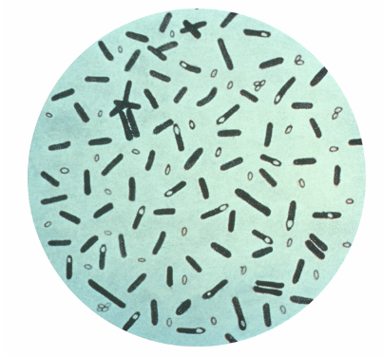
9. Thermofilik
Bakteri termofilik merupakan kelompok mikroorganisme yang tumbuh optimal pada suhu lebih dari 45°C dan kisaran umum pertumbuhan antara 45°C sampai 80°C.
Bakteri termofilik mampu bertahan dan berkembang dalam kondisi suhu tinggi karena protein bakteri termofilik lebih stabil dan tahan panas.
Bakteri termofilik termasuk golongan bakteri yang memiliki kemampuan yang sangat berbeda dengan golongan bakteri lain.
Bakteri ini memiliki kemampuan bertahan pada suhu tinggi karena adanya enzim termostabil. Bakteri termofilik termasuk bakteri yang bersifat amilolitik.
Contohnya : Bacillus stearothermophilus, Clostridium botullinum, Staphilococcus termophilus
Sumber:
Zuraidah, Wahyuni, D., dan Astuty, E. 2020. Karakteristik Morfologi dan Uji Aktivitas Bakteri Termofilik dari Kawasan Wisata Ie Seuum (Air Panas). Jurnal Ilmu Alam dan Lingkungan. Vol 11(2): 40 - 47.
Clostridium botulinum
Notes:
Untuk mengganti gambar latar, klik shape yg ada di depan kemudian klik tab Format >> klik send to back
Gambar latar sekarang berada di depan. Klik gambar >> klik kanan >> change picture
Pilih gambar yang akan Anda gunakan.
Setelah itu kirim kembali gambar ke belakang shape. Caranya klik gambar >> klik tab format >> send to back

Slide 13
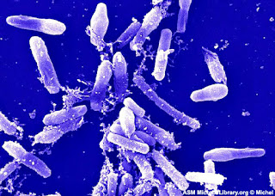
10. Thermodurik
Bakteri yang bersifat termodurik antara lain dari genus Bacillus, Micrococcus, Microbacterium, Streptococcus, Lactobacillus, Corynebacterium,Streptococcus, dan Arthobacter.
Bakteri ini hidup pada suhu 20-37 ºC dengan suhu pertumbuhan minimum 5-10°C.
Berdasarkan kebutuhannya terhadap oksigen, bakteri ini tergolong anaerob fakultatif (dapat hidup dengan atau tanpa adanya oksigen).
spora dan bakteri termodurik sulit dibunuh dengan pasteurisasi, sehingga susu pasteurisasi harus disimpan di penyimpanan pada suhu ≤ 4°C.
sumber:
Wnaiatie, V., Gisthon, A., Husni, A., dan Olsen, e. 2021. Kualitas Mikrobiologis Susu Kambing dengan Metode Pasteurisasi High Temperature Short Time (HTST) pada Penyimpanan Berbeda. Jurnal Ilmu Produksi dan Teknologi Hasil Peternakan. Vol. 09 (1) : 30-35. 8 (1) 13 - 19.
Bacillus sp
Notes:
Untuk mengganti gambar latar, klik shape yg ada di depan kemudian klik tab Format >> klik send to back
Gambar latar sekarang berada di depan. Klik gambar >> klik kanan >> change picture
Pilih gambar yang akan Anda gunakan.
Setelah itu kirim kembali gambar ke belakang shape. Caranya klik gambar >> klik tab format >> send to back

Slide 14
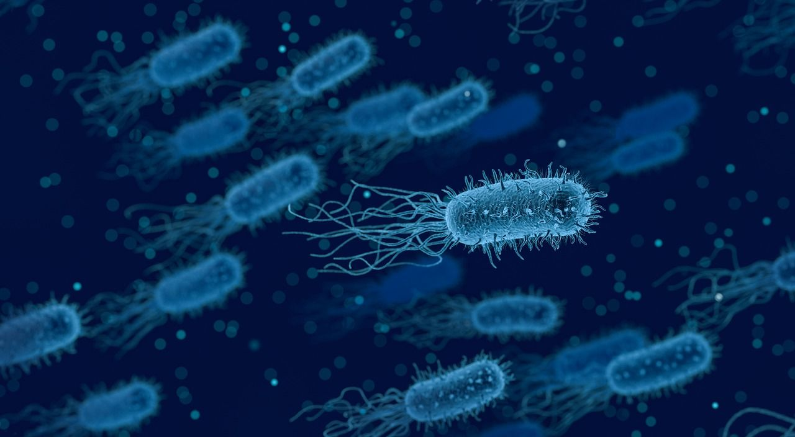
11. Psikrofilik
Bakteri psikrofilik, suhu pertumbuhannya: -5 - 30°C; suhu optimum: 10 - 20°C.
Bakteri yang mempunyai suhu optimum, pertumbuhan pada suhu lemari es, masih dapat tumbuh pada suhu 0°C, berbentuk batang.
Bakteri Psikrofilik mengandung sekitar 90% asam lemak tak jenuh, 55% di antaranya adalah asam linolenat.
Psikrofilik memiliki membran lipid kaya asam lemak tak jenuh, sehingga membuat membran setengah cair fungsional pada suhu rendah.
bakteri gram positif, tidak membentuk spora dan umumnya ditemukan di tanah, air, dan tumbuhan.
Contohnya : Listeria monocytogenes
sumber:
Boleng, D. T. 2015. Bakteriologi (Konsep-konsep dasar). UMM PRESS. Malang.
Notes:
Untuk mengganti gambar latar, klik shape yg ada di depan kemudian klik tab Format >> klik send to back
Gambar latar sekarang berada di depan. Klik gambar >> klik kanan >> change picture
Pilih gambar yang akan Anda gunakan.
Setelah itu kirim kembali gambar ke belakang shape. Caranya klik gambar >> klik tab format >> send to back

Slide 15
Konsentrasi makanan
Notes:
Untuk mengganti gambar latar, klik shape yg ada di depan kemudian klik tab Format >> klik send to back
Gambar latar sekarang berada di depan. Klik gambar >> klik kanan >> change picture
Pilih gambar yang akan Anda gunakan.
Setelah itu kirim kembali gambar ke belakang shape. Caranya klik gambar >> klik tab format >> send to back

Slide 16
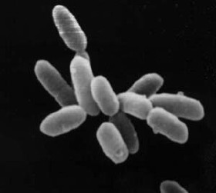
12. HALOFILIK
Bakteri halofilik merupakan salah satu kelompok mikroorganisme yang dapat hidup di lingkungan berkadar garam tinggi.
Kadar garam di lingkungan bakteri halofilik tersebut berkisar antara 2% hingga 30% sedangkan pertumbuhan optimalnya di kadar garam 3% hingga 15%.
Suhu optimal pertumbuhan 35-40 ℃ dengan kisaran pertumbuhan 5 sampai 50℃, dan dapat tumbuh pada kisaran pH 6,0 sampai 10,0.
Bakteri yang bersifat halofilik diantaranya adalah Halobacterium, Sarcina, Micrococcus, Pseudomonas, Staphylococcus aureus. Vibrio, Pediococcus, dan Alcaligenes.
Sumber:
Salam, A.N. 2021. JUMLAH DAN MORFOLOGI BAKTERI Halofilik PADA TELUR ASIN KOMERSIAL DI MAKASSAR. [Skripsi]. Universitas Hasanuddin. Makassar.
Halobacterium
Notes:
Untuk mengganti gambar latar, klik shape yg ada di depan kemudian klik tab Format >> klik send to back
Gambar latar sekarang berada di depan. Klik gambar >> klik kanan >> change picture
Pilih gambar yang akan Anda gunakan.
Setelah itu kirim kembali gambar ke belakang shape. Caranya klik gambar >> klik tab format >> send to back

Slide 17
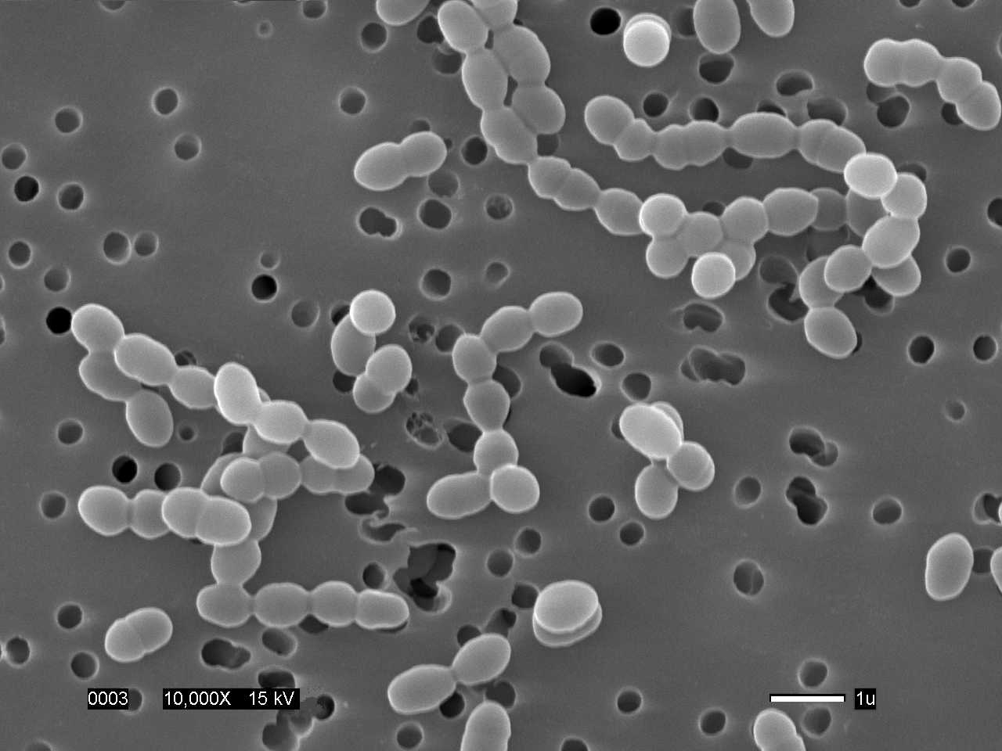
13. OSMOFILIK
Bakteri osmofilik atau sakarofilik tumbuh pada medium dengan konsentrasi gula tinggi
Kebanyakan bakteri yang bersifat osmofilik hanya bersifat homotoleran yaitu tumbuh atau tanpa konsentrasi gula tinggi,
Contoh : beberapa spesies dari Leuconostoc.
Jenis khamir osmofilik sering ditemukan menimbulkan kerusakan pada sirup, sari buah, buah-buahan kering, madu, bir, dan roti.
Kelompok khamir osmofilik antara lain Saccharomyces roucii dan Saccharomyces mellis.
Sumber:
Napitupulu, R. J. 2019. MODUL PEMBELAJARANMIKROBIOLOGI IKAN. AMAFRAD Press. Jakarta.
Leuconostoc.
Notes:
Untuk mengganti gambar latar, klik shape yg ada di depan kemudian klik tab Format >> klik send to back
Gambar latar sekarang berada di depan. Klik gambar >> klik kanan >> change picture
Pilih gambar yang akan Anda gunakan.
Setelah itu kirim kembali gambar ke belakang shape. Caranya klik gambar >> klik tab format >> send to back

Slide 18
14. Penghasil pigmen
Pseudomonas fluorescens merupakan bakteri gram negatif yang bersifat saprofit nonpatogenik dan hidup mengoloni tanah, air, serta perakaran tanaman atau daerah perakaran (Rizosfer).
Bakteri ini berbentuk batang (basil), berflagela, serta dapat memendarkan cahaya berwarna hijau atau biru jika diamati di bawah sinar ultraviolet.
Perpendaran cahaya yang dikeluarkan bakteri ini biasanya terjadi jika berada pada lingkungan dengan kadar senyawa besi rendah dan atau kadar fosfor tinggi.
Bersifat aerob obligat, kecuali beberapa strain yang dapat memanfaatkan NO3 sebagai akseptor elektron di lingkungan yang penuh oksigen.
Bakteri ini juga dapat bergerak (motil) karena memiliki flagela polar dan dapat hidup dengan kebutuhan nutrisi yang sederhana, serta tumbuh baik pada media yang mengandung mineral garam dan sejumlah substrat sebagai sumber karbon.
Sumber :Ganeshan G dan Kumar A. M. 2007. Pseudomonas fluorescens , Potential Bacterial Antagonist to Control Plant Diseases. Journal of Plant Interactions. 1 (3). Pp. 123-134.
Notes:
Untuk mengganti gambar latar, klik shape yg ada di depan kemudian klik tab Format >> klik send to back
Gambar latar sekarang berada di depan. Klik gambar >> klik kanan >> change picture
Pilih gambar yang akan Anda gunakan.
Setelah itu kirim kembali gambar ke belakang shape. Caranya klik gambar >> klik tab format >> send to back

Slide 19
15. Penghasil lendir dan pembentuk gumpalan
Bakteri penghasil lendir adalah berasal dari genus alcaligenes.
Alcaligenes memiliki bentuk sel batang, batangmembulat, atau bulat dengan ukuran 0,5-1,0 x 0,5-2,6 μm, gram negatif, motil, dan tidak membentuk endospora. Isolat hidup secara aerob.
Suhu optimum untuk pertumbuhan pada 20-37°C. Uji oksidase dan katalase positif.
Biasanya tidak dapat menghidrolisis gelatin dan triptofan. Pada beberapa medium garam organik dan amida menghasilkan alkali. Beberapa strain menghasilkan asam dari glukosa dan xilosa.
Biasanya terdapat di tanah dan air, beberapa strain dapat diisolasi dari darah, urin, dan faeces.
sumber:
Thoyib, H., Setyaningsih, R., dan Suranto. Seleksi dan Identifikasi Bakteri Alkalifilik Penghasil Xilanase dari Tanah Bukit Krakitan, Bayat, Klaten. Bioteknologi 4 (1): 6-12.
Notes:
Untuk mengganti gambar latar, klik shape yg ada di depan kemudian klik tab Format >> klik send to back
Gambar latar sekarang berada di depan. Klik gambar >> klik kanan >> change picture
Pilih gambar yang akan Anda gunakan.
Setelah itu kirim kembali gambar ke belakang shape. Caranya klik gambar >> klik tab format >> send to back

Slide 20
16.PENGHASIL GAS
Bakteri penghasil gas adalah Leuconostoc.
Leuconostoc adalah bakteri yang dapat tumbuh pada suhu optimum 25°C (mesofilik), Gram positif, tidak mengkatalase, non-motil, aerotoleran dan heterofermentatif serta biasa terlihat dalam bentuk kokus yang berantai atupun berpasangan.
Leuconostoc termasuk bakteri yang membutuhkan nutrisi yang kompleks, membutuhkan sumber asam amino dan vitamin serta karbohidratyang nantinya akan difermentasi dan dipakai sebagai sumber energi.
Bakteri ini biasanya tumbuh baik di medium de Man Rogosa and Shape (MRS) cair dan sering membutuhkan tambahan vitamin B, mineral dan asam amino untuk tumbuh.
Notes:
Untuk mengganti gambar latar, klik shape yg ada di depan kemudian klik tab Format >> klik send to back
Gambar latar sekarang berada di depan. Klik gambar >> klik kanan >> change picture
Pilih gambar yang akan Anda gunakan.
Setelah itu kirim kembali gambar ke belakang shape. Caranya klik gambar >> klik tab format >> send to back

Slide 21
16.PENGHASIL GAS
Leuconostoc umumnya berbentuk sferis, tersusun berpasangan atau berkelompok membentuk rantai, dan terkadang hanya berupa sel tunggal.
Beberapa spesies bakteri ini merupakan bakteri asam laktat yang baik untuk kesehatan dan sering digunakan dalam pengolahan pangan (fermentasi).
Contoh produk pangan yang dibuat dengan bantuan Leuconostoc adalah krim asam, cottage cheese, dan buttermilk. Bakteri ini dapat memfermentasi laktosa dan glukosa melalui jalur heterofermentatif.
Sumber:
Citra, Y. 2019. PENGGUNAAN SERBUK BAKTERIOSIN Leuconostoc mesenteroides SEBAGAI BIOPRESERVATIF OTAK-OTAK IKAN. [Skripsi]. Universitas Atma Jaya Yogyakarta. Yogyakarta.
Notes:
Untuk mengganti gambar latar, klik shape yg ada di depan kemudian klik tab Format >> klik send to back
Gambar latar sekarang berada di depan. Klik gambar >> klik kanan >> change picture
Pilih gambar yang akan Anda gunakan.
Setelah itu kirim kembali gambar ke belakang shape. Caranya klik gambar >> klik tab format >> send to back

Slide 22
17. Bakteri coliform
Coliform merupakan bakteri gram negatif dan berbentuk batang yang merupakan bagian dari mikroba normal saluran pencernaan manusia dan hewan (Parry and Palmer, 2002). Bakteri Enterobacter, Shigella, Proteus, Salmonella dan Escherichia coli termasuk ke dalam jenis bakteri Coliform (Radji et al, 2008 dalam Nadanti, 2015).
Coliform fecal adalah bakteri Coliform yang berasal dari tinja manusia atau hewan berdarah panas lainnya, sedangkan Coliform non-fecal adalah bakteri Coliform yang ditemukan pada hewan atau tanaman-tanaman yang telah mati. Kuman ini mampu menimbulkan penyakit pada tiap jaringan tubuh manusia.
Sumber:
Sari,N. 2010. PEMANFAATAN BIOSOLID.YAYASAN HUMANIORA. KLATEN
Notes:
Untuk mengganti gambar latar, klik shape yg ada di depan kemudian klik tab Format >> klik send to back
Gambar latar sekarang berada di depan. Klik gambar >> klik kanan >> change picture
Pilih gambar yang akan Anda gunakan.
Setelah itu kirim kembali gambar ke belakang shape. Caranya klik gambar >> klik tab format >> send to back

